Slide 1



ABS Architechture

Slide 2
01
Kiến trúc Hệ thống

Slide 3





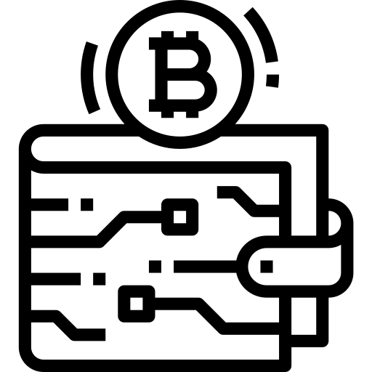
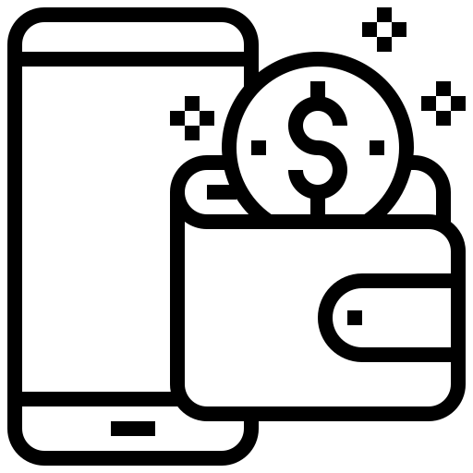
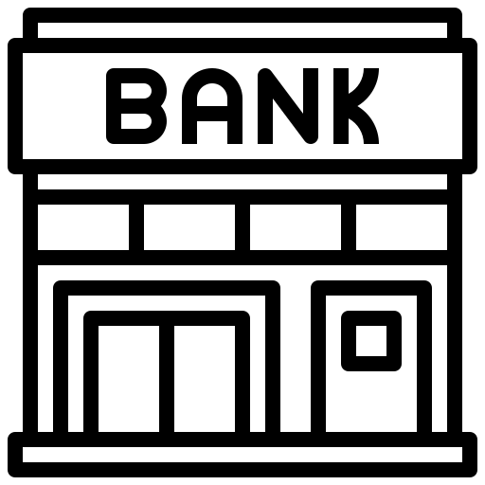
Kiến trúc hệ thống
Blockchain Admin & Operation services
Nodes
Exchange Platforms
Splunk
ELK...
Monitoring
Certificates
Logs
Node
Node
Node
Exchange System
Exchange System
Quorum API
BackEnd
Token Management
Issuer Mngs
Info Mngs
Events Mngs
Transaction Management
Customer Management
Agent Management
Exchange Management
Info Mngs
Portfolio Mngs
Transactions Mngs
Info Mngs
Listing Mngs
KYC Management
Payment Adapter
Investors
KYC
Intermediary Payment
KYC System (Token A)
KYC System
(Token B)
VPS
Crypto Currencies
Wallets
Banks

Slide 4
02
Phát hành Token

Slide 5
Phát hành Token
3
Agents
2
- Registration (Issuer, Agent)
- Token Informations
- SmartContract
- Registration, KYC info
- KYC informations (Investors)
5
- Order Buy Token
4
- Payment
Investors
Issuers
1
- Transfer Token
ABS System
KYC System (Token A)
6
7
Intermediary Payment
VPS
Crypto Currencies
Wallets
Banks

Slide 6
Phát hành Token
TCPH hoàn thành đăng ký phát hành Token trên hệ thống (Sau quá trình tư vấn, định giá tài sản và đề xuất giá trị phát hành cho mỗi Token)
Implement SmartContract hiện thực hóa Token
Phân phối Token cho Đại lý và Nhà đầu tư
Nhà đầu tư có thể mua thông qua Đại lý hoặc thông qua các hệ thống đăng ký mua Token sơ cấp (KYC system)
Trường hợp yêu cầu đăng ký được chấp nhận, Nhà đầu tư có thể thanh toán mua Token sơ cấp qua các kênh trung gian thanh toán được hệ thống chấp nhận
Sau khi thanh toán, nhà đầu tư sẽ sở hữu số lượng Token tương ứng lưu trữ tại địa chỉ ví được cấp tại ngày phát hành
Nhà đầu tư sau đó có thể chuyển Token lên các Sàn giao dịch để thực hiện mua bán

Slide 7
03
Giao dịch Token

Slide 8
Giao dịch Token
- Create Account
1
- KYC
- Transfer Token
Investors
- Transfer Money
3
Transfer Token To Exchange
- Trade…
Agents
2
Exchange System
ABS System
4
Intermediary Payment
VPS
Crypto Currencies
Wallets
Banks

Slide 9
Giao dịch Token trên Sàn giao dịch
Các đối tác Sàn GD thực hiện kết nối với hệ thống để thực hiện niêm yết Token
Nhà đầu tư mở tài khoản tại sàn GD, thực hiện KYC, tạo địa chỉ ví của Token
Nhà đầu tư chuyển Token lên sàn (Chuyển Token vào địa chỉ ví đã mở tại sàn GD)
Trường hợp Nhà đầu tư chưa sở hữu Token có thể thông qua các trung gian thanh toán chuyển tài sản khác lên sàn, quy đổi…Sau đó có thể giao dịch theo các cặp được sàn GD hỗ trợ (Trading Pair)
Nhà đầu tư thực hiện giao dịch trên sàn

Slide 10
04
Redeem Token (ABS system)

Slide 11
Redeem Token (ABS system)
1
Investors
- Redeem Token
Agents
2
ABS System
3
Intermediary Payment
VPS
Crypto Currencies
Wallets
Banks

Slide 12
Redeem Token (ABS system)
Token được cam kết mua lại tại ngày đáo hạn
Trường hợp Token không được chuyển lên các sàn GD. Tại ngày đáo hạn hệ thống sẽ tự động Redeem Token
Tiền Nhà đầu tư được nhận sẽ được chuyển trả thông qua các kênh trung gian thanh toán

Slide 13
05
Redeem Token (Sàn Giao dịch)

Slide 14
Redeem Token (Sàn Giao dịch)
1
Investors
Redeem Token
3
Redeem Token (Exchange Wallet Address)
Distribute Redeem Amount
Agents
2
Exchange System
ABS System

Slide 15
Redeem Token (Sàn giao dịch)
Tại ngày đáo hạn của Token, hệ thống sẽ tự động mua lại toàn bộ Token trên các sàn GD. Sàn GD sẽ nhận được tiền và thực hiện phân bổ cho các Nhà đầu tư
Nhà đầu tư có thể rút tiền về thông qua các kênh trung gian thanh toán

